Slide 1

自动微分 实现方式
ZOMI 酱

Slide 2
关于本课程
课程背景
AI框架中自动微分的重要性
课程内容
微分基本概念：数值微分 - 符号微分 - 自动微分
自动微分模式：前向微分 – 后向微分 – 雅克比原理
具体实现方式：表达式或图 – 操作符重载OO – 源码转换 AST
MindSpore实现：基于图表示的源码转换Graph Base AST
自动微分的未来
自动微分的挑战

Slide 3
AD Implication Method
基本表达式法
LIB
封装基本的表达式及其微分表达式作为库函数
运行时记录基本表达式和相应的组合关系
链式法则对基本表达式的微分结果进行组合
操作符重载法
OO
利用语言多态特性，使用操作符重载基本运算表达式
运行时记录基本表达式和相应的组合关系
链式法则对基本表达式的微分结果进行组合
源码转换法
AST
语言预处理器、编译器或解释器的扩展
对程序表达进行分析得到基本表达式的组合关系
链式法则对基本表达式的微分结果进行组合

Slide 4
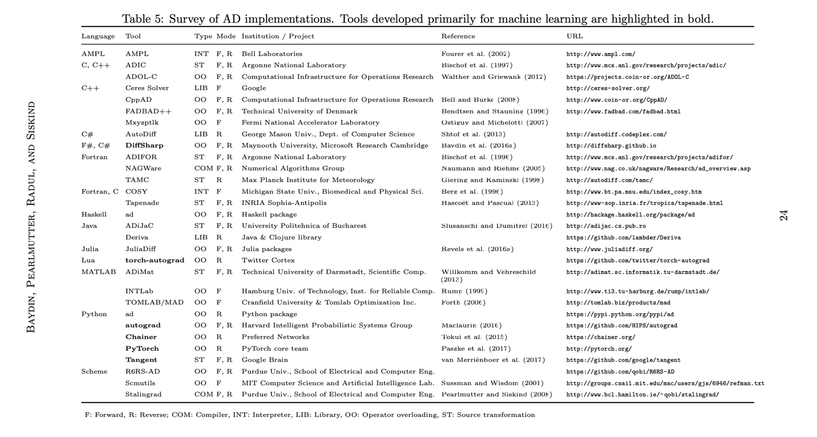
AD Implication Method
《Automatic Diﬀerentiation in Machine Learning: a Survey》

Slide 5


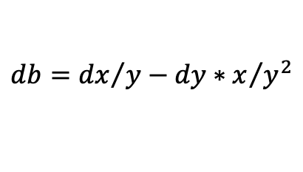


Library
实现以下表达式计算：
$$f\left(x,y,z\right)=(x+y)/z$$
手动将表达式函数分解为库函数中基本表达式组合：
$$a=x+y$$
$$b=x/y$$
库函数中定义对应表达式的数学微分规则和链式法则：
$$da=dx+dy$$
$$db={dx}/y−{dy∗x}/{y^{2}}$$
优点：
实现简单
任意编程语言
缺点：
使用库函数进行编程
无法使用原语言运算表达式

Slide 6




Library
def ADAdd(x, dx, y, dy, z, dz):
z = x + y
dz = dx + dy
def ADDiv(x, dx, y, dy, z, dz):
z = x / y
dz = dx / y + (x / (y * y)) * dy
>>> call ADAdd(x, dx, y, dy, a, da)
>>> call ADDiv(x, dx, y, dy, b, db)
$$a=x+y$$
$$da=dx+dy$$
b =$x/y$
$$db={dx}/y−{dy∗x}/{y^{2}}$$

Slide 7
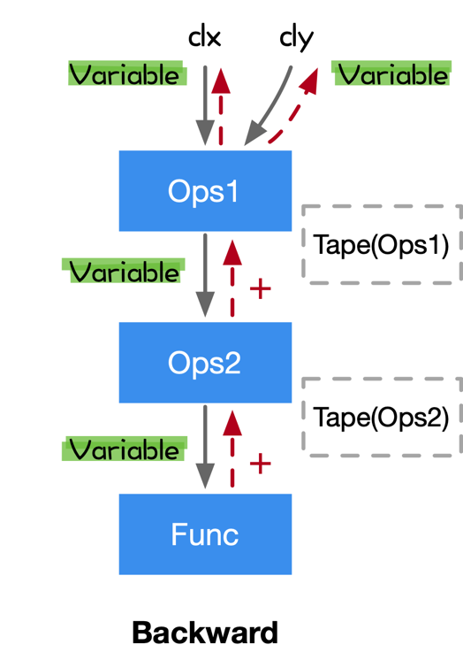
OO，Operator Overload
利用语言的多态性，重载基本运算操作符
将表达式操作类型和输入输出信息，记录到 Tape 中
对 Tape 遍历，并对其中记录的基本运算操作进行微分
把结果通过链式法则进行组合
优点：
实现简单
语言具备多态性
易用性高，贴合原生语言
缺点：
显式的构造 Tape 数据结构和对 Tape 进行读写
额外数据结构和操作的引入，不利于高阶微分
if，while 等控制流表达式，通常难以通过操作符重载

Slide 8
OO，Operator Overload
①
②
class Variable:
def __mul__(self, other):
return ops_mul(self, other)
def __add__(self, other):
return ops_add(self, other)
def grad(l, results): for entry in reversed(gradient_tape):
dl_doutputs = entry.outputs
dl_dinputs = entry.propagate(dl_doutputs)
③
④
class Tape:
inputs: List[str]
outputs: List[str]
propagate: d_inputs, d_ outputs
for input, dl_din in zip(entry.inputs, dl_dinputs):
dl_d[input] += dl_ din

Slide 9
AST
分析获得语言程序的 AST 表达形式（Parse）
基于 AST 完成基本表达式的分解和微分操作（Infer）
遍历 AST 得到基本表达式间的依赖关系
应用链式法则组成完成自动微分
优点：
丰富数据类型和与语言原生操作
无额外Tape等数据结构，易于实现高阶微分
微分结果以代码的形式存在，方便分布式系统计算
缺点：
代码理解难，涉及更多计算机底层编译等原理
实现复杂度高，需要扩展语言的预处理器、编译器或解释器
容易写出不支持的代码导致错误，需要更强的检查告警系统
Notes:
符号微分基于微分规则对程序表达式进行变换，不复用产生的变换结果
自动微分则将程序分解为基本表达式的组合，仅对基本表达式应用符号微分规则，并复用每一个基本表达式的求导结果

Slide 10
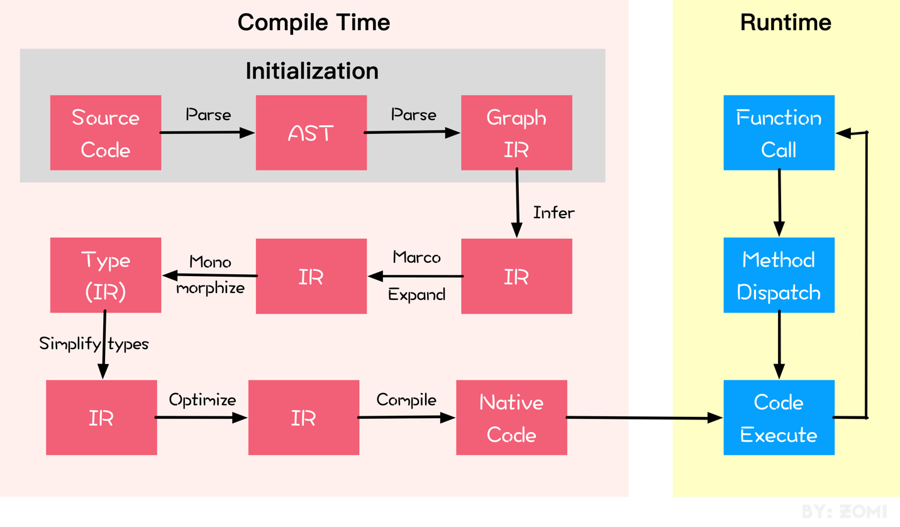
AST
Parse
Infer
Monomorphism
Optimize
Compile
Execute
Function Call
Notes:
符号微分基于微分规则对程序表达式进行变换，不复用产生的变换结果
自动微分则将程序分解为基本表达式的组合，仅对基本表达式应用符号微分规则，并复用每一个基本表达式的求导结果

Slide 11
Conclusion
自动微分的实现方式可以分为三种：表达式或图、操作符重载和源码转换
基于表达式实现主要依赖构建基础微分表达库，手动调用库
基于操作符重载依赖于语言的多态性来记录实现
基于源码转换核心在于AST完成基本表达式的分解和微分操作
Notes:
符号微分基于微分规则对程序表达式进行变换，不复用产生的变换结果
自动微分则将程序分解为基本表达式的组合，仅对基本表达式应用符号微分规则，并复用每一个基本表达式的求导结果

Slide 12
Notes:
12

